Slide 1
CHÀO MỪNG
QUÝ PHỤ HUYNH VÀ CÁC EM
Tuần1-tiết 1 BÀI MỞ ĐẦU
Giáo viên: TẠ TẤN TÀI

Slide 2
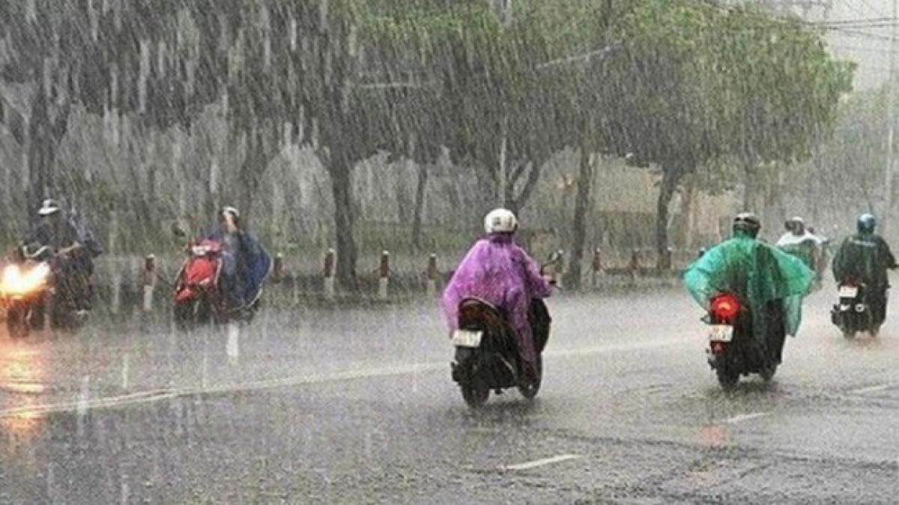
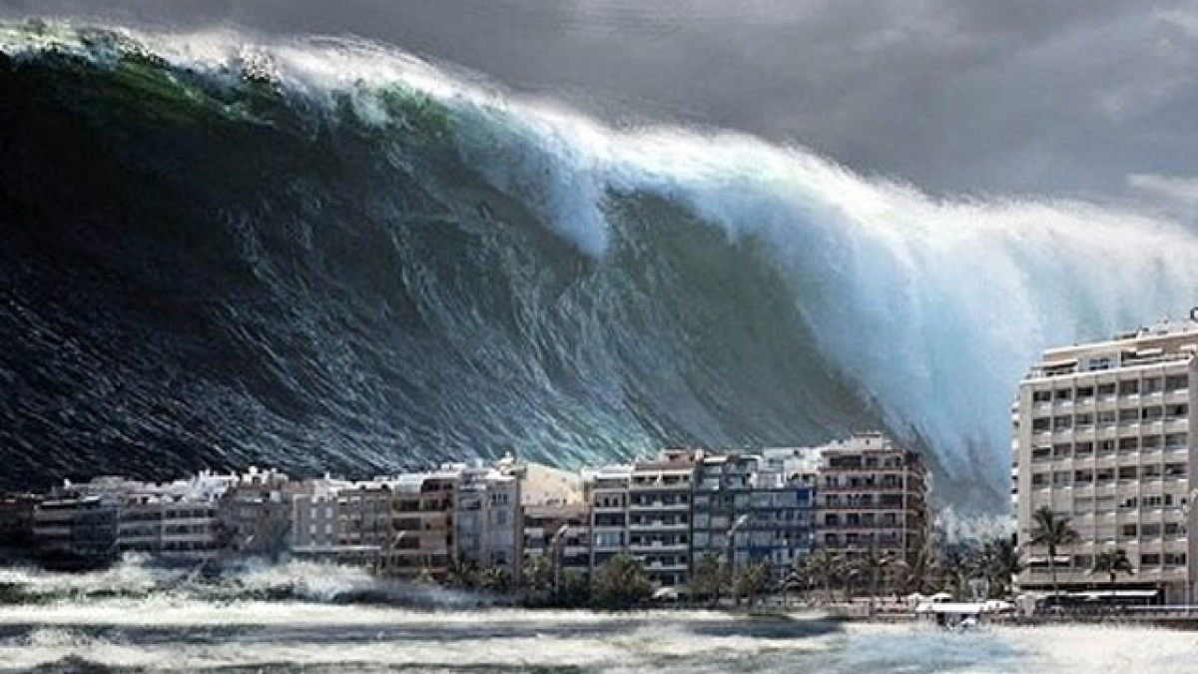
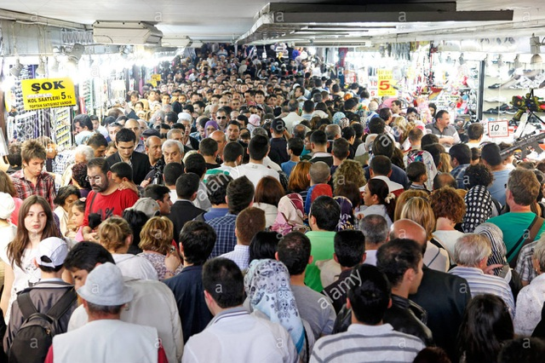
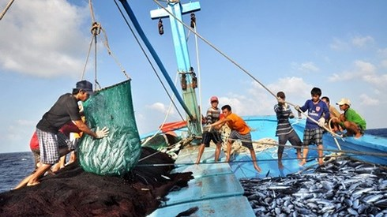
MỞ ĐẦU
1.Quan sát các bức ảnh, gọi tên các hiện tượng thiên nhiên và hoạt động kinh tế xã hội trong từng hình?
2. Kể thêm các hiện tượng thiên nhiên mà hàng ngày các em quan sát được.
Hình 1
Hình 2
Hình 3
Hình 4
Hình 5
Hình 6

Slide 3
Tuần 1- tiết 1 BÀI MỞ ĐẦU
I. Sự lí thú của việc học môn Địa lí
II. Vai trò của Địa lí trong cuộc sống
III. Tầm quan trọng của việc nắm các khái niệm và kĩ năng Địa lí

Slide 4
Tuần 1- tiết 1 BÀI MỞ ĐẦU
I. Sự lí thú của việc học môn Địa lí

Slide 5
Tuần 1- tiết 1 BÀI MỞ ĐẦU
I. Sự lí thú của việc học môn Địa lí
Nhiệm vụ
Đọc mục I SGK/T111 kết hợp với hiểu biết của bản thân:
1. Tại sao người dân vùng biển thường ra khơi vào chiều muộn?
2. Từ nhưng câu ca dao, tục ngữ được đề cập trong bài học,
em hãy nêu những lí thú của việc học môn Địa lí.

Slide 6
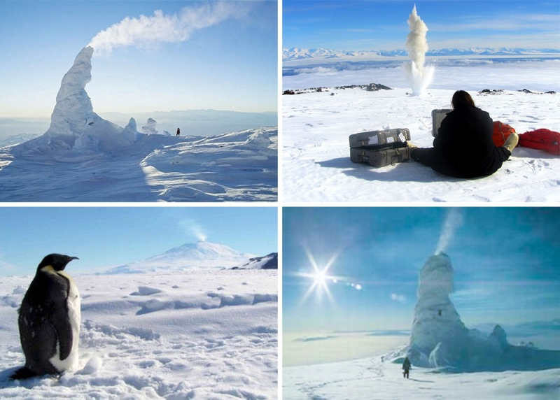
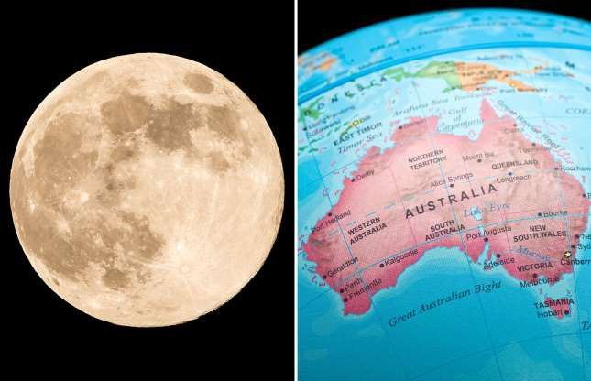
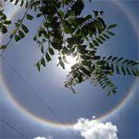
Núi lửa ở Nam Cực và những trận phun trào tuyết
Ngọn núi lửa này không chứa dung nham, lòng núi lửa không bao giờ quá 0⁰C
Hiện tượng thiên nhiên kì lạ xuất hiện ở Việt Nam
https://www.youtube.com/watch?v=e4_ba-CVXkw
Australia rộng hơn cả Mặt trăng. Mặt trăng có bán kính 3.476,28 km, trong khi Australia từ Đông sang Tây trải dài 4.000 km (Nguồn: MSN)

Slide 7
Tuần 1- tiết 1 BÀI MỞ ĐẦU
CHỐT BÀI
I. Sự lý thú của việc học môn Địa lí
Nếu có kiến thức về địa lí, em sẽ giải thích được các hiện tượng địa lí trong đời sống hằng ngày.

Slide 8
Tuần 1- tiết 1 BÀI MỞ ĐẦU
II. Vai trò của Địa lí trong cuộc sống

Slide 9
1/ Dựa vào câu chuyện trên, em hãy cho biết, Tiu-li đã tránh được sóng thần nhờ có kiến thức và kĩ năng địa lí nào?
2/ Kiến thức Địa lí có vai trò như thế nào đối với cuộc sống?

Slide 10
Tuần 1-tiết 1 BÀI MỞ ĐẦU
CHỐT BÀI
II. Vai trò của Địa lí trong cuộc sống
- Tìm hiểu các quá trình thay đối của các sự vật, hiện tượng địa lí, làm sáng tỏ những tác động và sự thay đổi trong mối quan hệ giữa con người và môi trường...
- Giúp học sinh hiểu biết và quan tâm đến môi trường sống xung quanh.
- Giúp học sinh phát triển nhiều kĩ năng như sử dụng bản đồ, xác định phương hướng.

Slide 11
Tuần 1-tiết 1 BÀI MỞ ĐẦU
III. Tầm quan trọng của việc nắm
các khái niệm và kĩ năng Địa lí

Slide 12
III. Tầm quan trọng của việc nắm các
khái niệm và kĩ năng Địa lí
Nhiệm vụ 3:
Đọc thông tin SGK và câu chuyện mục II trang 112 SGK, thảo luận cặp đôi cho biết:
1/ Việc nắm các khái niệm và kĩ năng Địa lí có tầm quan trọng như thế nào?
2/ Cho ví dụ về việc vận dụng kiến thức và kĩ năng địa lí vào cuộc sống.

Slide 13
Tuần 1- Tiết 1 BÀI MỞ ĐẦU
CHỐT BÀI
III. Tầm quan trọng của việc nắm các khái niệm và kĩ năng địa lí
- Khi học Địa lí việc đặt ra và tìm cách trả lời những câu hỏi, cái gì ? ở đâu? khi nào ? như thế nào? vì sao? …giúp các em có được trên tảng kiến thức nhất định để vận dụng vào thực tiễn.
- Việc hiểu và biết cách vận dụng các kiến thức, kĩ năng địa lí vào cuộc sống là rất cần thiết và hữu ích.

Slide 14
VẬN DỤNG
Sưu tầm những câu ca dao và tục ngữ nói về mối quan hệ giữa thiên nhiên và con người.
1.“Chuồn chuồn bay thấp thì mưa
Bay cao thì nắng, bay vừa thì râm”.
2.“Đêm tháng năm chưa nằm đã sáng
Ngày tháng mười chưa cười đã tối”.

Slide 15
DẶN DÒ
GHI BÀI VÀO
Học bài Mở đầu (học phần ghi bài vào tập)
Chép bài đầy đủ
Sưu tầm thêm 1 vài câu ca dao, tục ngữ nói về mối quan hệ giữa thiên nhiên với con người

Slide 16
Tạm
Biệt
Thầy
Cô

